Slide 1
Curso Direito à Memória e à Verdade
Módulo II Unidade II Aula 14 - Censura na Educação
Objetivo da aula
Apresentar como o regime autoritário moldou a educação no Brasil sob parâmetros ideológicos conservadores.

Slide 2
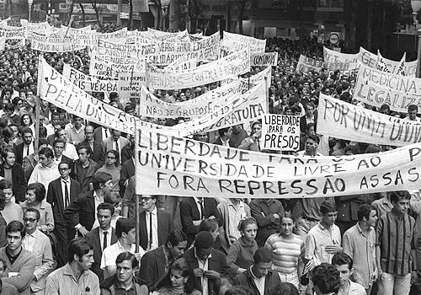
Curso Direito à Memória e à Verdade
Módulo II Unidade II Aula 14 - Censura na Educação
Com o Golpe Militar, o ensino em todas as áreas da educação brasileira passou a ser rigidamente vigiado pelos comandantes das Forças Armadas.
Foto: O Globo
Estudantes em passeata -1968, no Rio de Janeiro.
A presença das Forças Armadas como elemento principal à frente do Aparelho do Estado, determinando o conteúdo e a forma da política educacional no Brasil, contribuiu no modo como se organizaram as instituições educacionais neste contexto histórico-ideológico.

Slide 3
Curso Direito à Memória e à Verdade
Módulo II Unidade II Aula 14 - Censura na Educação
Nesse período houve grande intervenção nas Universidades brasileiras.
O Conselho Federal de Educação – CFE – nomeou reitores militares para diversas instituições de ensino tentando assegurar o controle militar.
Na Universidade de Brasília – UnB, ocorreu invasão por tropas, destituindo o reitor Anísio Teixeira, prendendo professores e alunos suspeitos de serem subversivos, encaminhando-os para Inquérito Policial Militar.
O Inquérito Policial Militar julgava sem possibilitar ao “suposto réu” qualquer forma de apresentação de protestos, desrespeitando os princípios legais do contraditório e da ampla defesa.

Slide 4
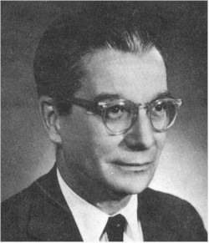
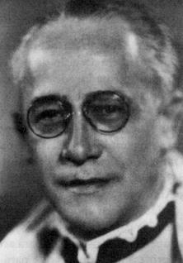
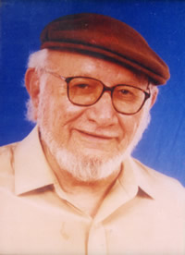
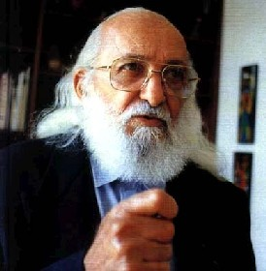

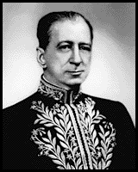
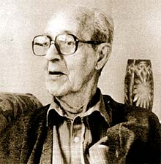
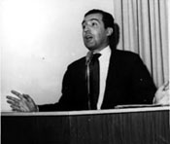
Curso Direito à Memória e à Verdade
Módulo II Unidade II Aula 14 - Censura na Educação
Grandes educadores foram calados ou perseguidos em função de posicionamentos ideológicos.
Anísio Teixeira
Fernando de Azevedo
Lauro de Oliveira Lima
Paulo Freire
Durmeval Trigueiro
Carneiro Leão
Paschoal Lemme
Lourenço Filho

Slide 5
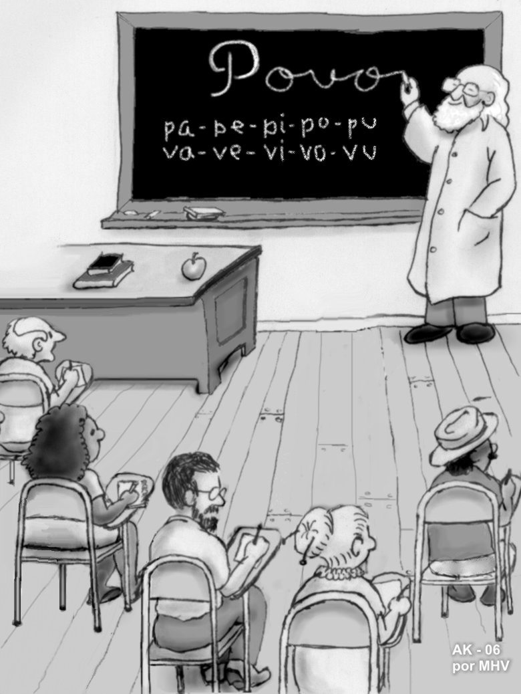
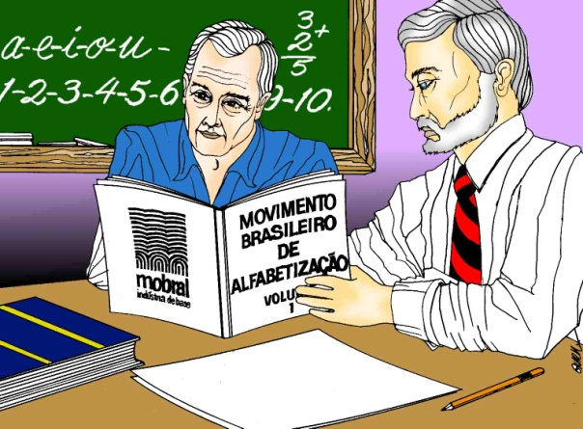
Curso Direito à Memória e à Verdade
Módulo II Unidade II Aula 14 - Censura na Educação
Os militares cessaram com o movimento de alfabetização de adultos.
Paulo Freire, no início dos anos de 60, liderava o movimento de alfabetização de adultos, tanto para alfabetizar quanto para desenvolver a consciência política dos adultos analfabetos. Essa iniciativa de Paulo Freire ia totalmente de encontro com a perspectiva militar.
Os militares substituíram as propostas desse movimento pelo Mobral, que não previa um círculo de alfabetização, fazendo com que logo esquecessem o que aprenderam. Não era objetivo dos militares desenvolver qualquer mentalidade política para os adultos.

Slide 6

Curso Direito à Memória e à Verdade
Módulo II Unidade II Aula 14 - Censura na Educação
O governo militar no Brasil não tinha o intuito de melhorar a educação no país, seu objetivo era muito mais político influenciado pelo contexto internacional.
A Guerra Fria tinha um papel preponderante nas políticas implementadas pelo governo.

Slide 7
Curso Direito à Memória e à Verdade
Módulo II Unidade II Aula 14 - Censura na Educação
As autoridades militares valeram-se de variadas formas para “decapitar” os movimentos oposicionistas dentro das faculdades.
Você já ouviu falar na delação ideológica? Sabe o que significou no caso da educação durante o Regime Militar?

Slide 8
Curso Direito à Memória e à Verdade
Módulo II Unidade II Aula 14 - Censura na Educação
Alunos complacentes com os militares, chamados “olheiros”, eram colocados nos cursos, principalmente da área de humanas, para relacionarem e denunciarem professores que tinham programas de cunho supostamente subversivo e alunos descontentes e contrários ao Regime Militar.
Uma verdadeira agressão aos direitos de expressão!

Slide 9
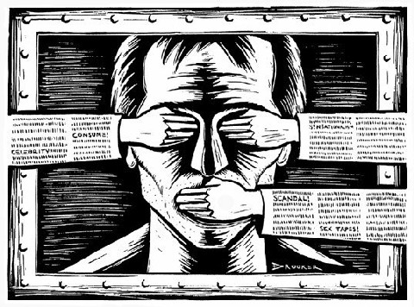
Curso Direito à Memória e à Verdade
Módulo II Unidade II Aula 14 - Censura na Educação
Os militares instituíram a Educação Moral e Cívica – EMC e baniram disciplinas como sociologia e filosofia
Com a EMC a estratégia foi controlar e moldar os comportamentos dos estudantes e, com isso, convencê-los sobre os benefícios do atual regime, para que não houvesse qualquer pensamento contrário.
Ao mesmo tempo o regime autoritário espelhava na educação o caráter anti-democrático de sua proposta ideológica de governo por meio do Decreto-Lei 477 com base na Lei de Segurança Nacional que terminou calando a boca de alunos e professores sob pressão da intimidação e delação.

Slide 10

Curso Direito à Memória e à Verdade
Módulo II Unidade II Aula 14 - Censura na Educação
Em 1971, os militares alteraram o ensino profissionalizante, promulgando a lei nº 5.692, a qual excluía a pré-escola,
Com a lei profissionalizante aprovada, o Ensino Médio se integrou com o ensino profissionalizante.
Os professores lutavam pela aprovação da Lei de Diretrizes e Bases - LDB, que englobava uma reforma educacional como um todo.

Slide 11

Curso Direito à Memória e à Verdade
Módulo II Unidade II Aula 14 - Censura na Educação
Por meio do Ministério da Educação foi possível firmar com o governo americano vários acordos internacionais de integração. Os mais relevantes foram os 12 acordos com a United States Agency for International Development - USAID, conhecida como MEC-USAID.
Esses acordos tinham o objetivo de implementar no Brasil o modelo universitário americano. A Reforma Universitária brasileira foi uma forma de equiparação ao modelo norte-americano.

Slide 12
Curso Direito à Memória e à Verdade
Módulo II Unidade II Aula 14 - Censura na Educação
A educação brasileira passou por esse período sem avanços, sem investimento pedagógico e sem políticas condizentes à sua importância no cenário nacional.
Censo de 1980 - após 16 anos de ditadura
População em idade escolar
22.968.515
Cerca de um terço
7.540.451 não freqüentavam a escola
População rural em idade escolar
9.229.511
Cerca da metade
4.816.806 freqüentavam a escola

Slide 13
Curso Direito à Memória e à Verdade
Módulo II Unidade II Aula 14 - Censura na Educação
A educação, propriamente dita, não era o que os militares almejavam e, sim, a manutenção de seu regime. Para isso era preciso destruir a “geração pensante”.
Percebem como a educação que temos hoje ainda é fruto das imposições do Regime Militar?
Precisamos levar essas discussões para sala de aula e construir uma nova geração pensante. Vamos lá!

Slide 14
Curso Direito à Memória e à Verdade
Módulo II Unidade II Aula 14 - Censura na Educação
Chegamos ao final desta aula.
Guarde na memória!
O regime militar interferiu na educação brasileira durante os anos de sua vigência. A ditadura militar que se dispunha a controlar todos os segmentos da sociedade não deixou de fora o sistema educacional, o qual sofreu várias alterações para se adaptar aos interesses dos militares no poder.
O governo não se preocupou com a qualidade ou desenvolvimento da educação, mas sim em sua manipulação.

